Slide 1
GEOMETRIYA
GEOMETRIYA
8- sinf
8- SINF
Mavzu: Trapetsiya o‘rta chizig‘ining xossalari

Slide 2
Mustahkamlash
Uchburchakning o‘rta chizig‘i – uning ikki tomoni o‘rtalarini tutashtiruvchi kesma.
DE = 0,5 AC
B
D
E
A
C

Slide 3
Trapetsiyalarning turlari…
Teng yonli trapetsiya
Ixtiyoriy
trapetsiya
To‘g‘ri burchakli
trapetsiya

Slide 4
Trapetsiya
AD, BC
AB, CD
h
AD BC
AB DC
h AD
– asoslar
║
– yon tomonlar
$$∦$$
– balandlik
B
C
h
$$⊥$$
A
D

Slide 5
Trapetsiya yon tomonlari o‘rtasini tutashtiruvchi kesma trapetsiyaning o‘rta chizig‘i deyiladi.
B
C
AD va BC - asoslar
AB va DC - yon tomon
EF- o‘rta chiziq
E
F
D
A

Slide 6
Teorema
Trapetsiyaning o‘rta chizig‘i uning asoslariga parallel va uning uzunligi trapetsiya asoslari uzunliklari yig‘indisining yarmiga teng.
B
C
EF = $\frac{AD+BC}{2}$
E
F
A
D

Slide 7
Trapetsiya
AD, BC
AB, CD
h
AD BC
AB DC
h AD
– asoslar
║
– yon tomonlar
$$∦$$
– balandlik
B
C
h
$$⊥$$
A
D

Slide 8
B
C
Berilgan:
ABCD - trapetsiya
EF – o‘rta chiziq
3
E
1
F
2
Isbot qilish kerak:
EF = $\frac{AD+BC}{2}$
4
P
A
D
Isbot. BF to‘g‘ri chiziq o‘tkazamiz va AD to‘g‘ri chiziq
bilan kesishish nuqtasini P deb belgilaymiz .
Δ BCF=Δ PDF(BTB)$⟹$BF = PF va BC = DP.
Δ ABP da, EF|| AP va EF = AP:2 $⟹$EF = (AD+PD):2 .
Demak, EF = $\frac{AD+BC}{2}$ ekanligi isbotlandi.

Slide 9
№ 6(2). Trapetsiyaning asoslari 9 cm va 21 cm ga teng. Uning o‘rta chizig‘i uzunligi qancha?
EF = $\frac{a+b}{2}$
a
Berilgan:
Ixtiyoriy trapetsiya
a = 9 cm, b = 21 cm
Topish kerak: EF - ?
E
F
b
EF = $\frac{9+21}{2}$ = 15
Javob: 15 cm

Slide 10
№8. Rasmdagi noma’lum uzunliklarni hisoblang.
B
4
C
Berilgan:
ABCD- trapetsiya
AD= 8 cm
BC= 4 cm
Topish kerak:
x, y, z -?
x
x
y
y
6
z
z
A
8
D
Yechish:
1) y = (8+4):2 = 6 cm
2) x = (6+4):2= 5 cm
3) z = (8+5):2= 6,5 cm
Javob: 5cm, 6cm, 6,5 cm.

Slide 11
№11. Trapetsiyaning katta asosi kichik asosidan
3 marta katta va uning o‘rta chizigi 20 cm ga teng. Trapetsiyaning asoslarini toping
EF = $\frac{AD+BC}{2}$
20 = $\frac{3x+x}{2}$
40 = 4x
x = 10(BC)
AD = 30
B
x
C
E
F
3x
A
D
Javob: 10 cm va 30 cm

Slide 12
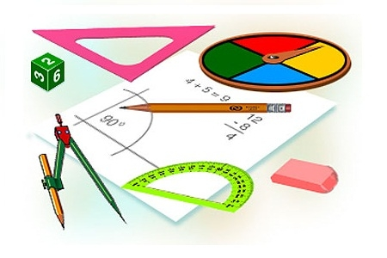
Mustaqil bajarish uchun topshiriqlar:
Darslikda berilgan
6(1)-,9-,10- masalalarni
yechish (28-bet).

